Slide 1
Lietuvos ateities planavimo strategijos: kaip sukurti sumanią bendruomenę
Efektyvumas viešajame sektoriuje, MRU, 2015 m gegužės 7 d,

Slide 2
Lietuvos ateities planavimo strategijos: kaip sukurti sumanią bendruomenę

Slide 3
Lietuvos ateities planavimo strategijos: kaip sukurti sumanią bendruomenę

Slide 4
Lietuvos ateities planavimo strategijos: kaip sukurti sumanią bendruomenę

Slide 5
Lietuvos ateities planavimo strategijos: kaip sukurti sumanią bendruomenę
„Reikšminiai žodžiai“ įvairių šalių strategijose:
Lietuviai – sumanumas
Latviai – identitetas
Estai – sveika aplinka
Lenkai – technologijos
Suomiai – komfortas...

Slide 6
Lietuvos ateities planavimo strategijos: kaip sukurti sumanią bendruomenę

Slide 7
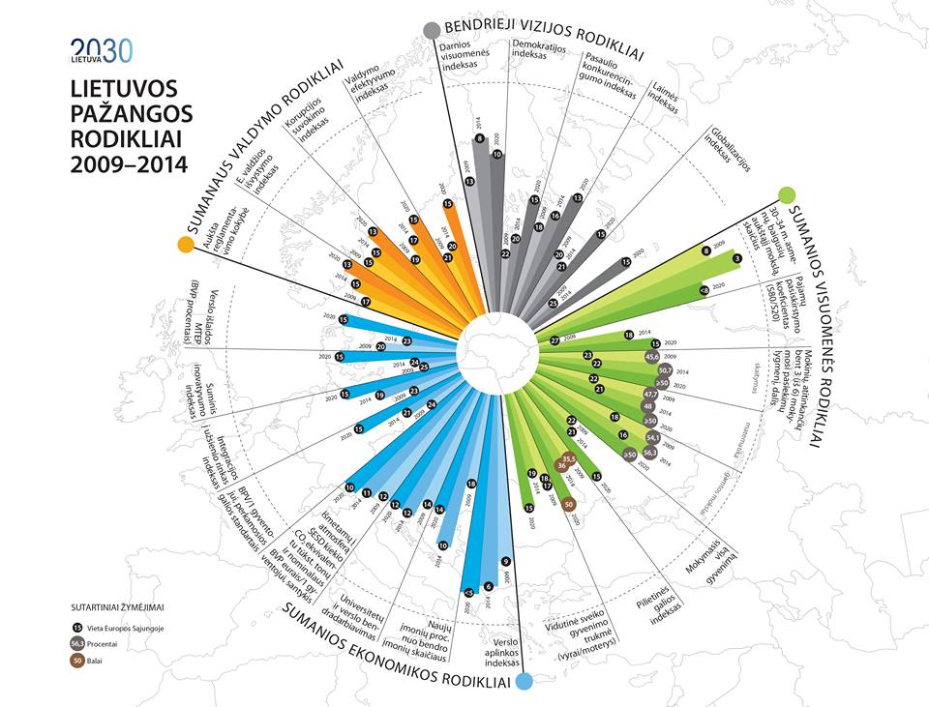
LIETUVOS UŽSIENIO POLITIKA

Slide 8
Lietuvos ateities planavimo strategijos: kaip sukurti sumanią bendruomenę

Slide 9
Lietuvos ateities planavimo strategijos: kaip sukurti sumanią bendruomenę
Oficialios strategijos turi dvi (tris) savybes, kurios daro jas niekinėmis:
Pirma: jos privalo būti optimistinės
Antra: jos privalo būti politiškai korektiškos
(Trečia: jos ignoruoja dvasinius/moralinius raidos aspektus)

Slide 10
Lietuvos ateities planavimo strategijos: kaip sukurti sumanią bendruomenę
Sumani visuomenė – laiminga visuomenė, kurioje siekiama didesnio asmeninio ir ekonominio saugumo ir veiklumo, tolygesnio pajamų pasiskirstymo, švarios aplinkos, užtikrinama socialinė ir politinė įtrauktis, sudaromos plačios galimybės mokytis ir tobulinti savo gebėjimus, siekti geros žmonių sveikatos.

Slide 11
Lietuvos ateities planavimo strategijos: kaip sukurti sumanią bendruomenę
Veikli visuomenė: savarankiška, sveika, savimi pasitikinti, kūrybinga ir iniciatyvi

Slide 12
Lietuvos ateities planavimo strategijos: kaip sukurti sumanią bendruomenę
Solidari visuomenė: susitelkusi, save gerbianti, jaučianti atsakomybę už bendrą likimą, jos narių tarpusavio bendrystė paremta „Globalios Lietuvos“ idėja

Slide 13
Lietuvos ateities planavimo strategijos: kaip sukurti sumanią bendruomenę
Besimokanti visuomenė: moderni ir dinamiška, pasirengusi ateities iššūkiams ir gebanti veikti nuolat kintančiame pasaulyje

Slide 14
Lietuvos ateities planavimo strategijos: kaip sukurti sumanią bendruomenę

Slide 15
Lietuvos ateities planavimo strategijos: kaip sukurti sumanią bendruomenę

Slide 16
Lietuvos ateities planavimo strategijos: kaip sukurti sumanią bendruomenę

Slide 17
Lietuvos ateities planavimo strategijos: kaip sukurti sumanią bendruomenę

Slide 18
Lietuvos ateities planavimo strategijos: kaip sukurti sumanią bendruomenę

Slide 19
Lietuvos ateities planavimo strategijos: kaip sukurti sumanią bendruomenę

Slide 20
Lietuvos ateities planavimo strategijos: kaip sukurti sumanią bendruomenę

Slide 21
Lietuvos ateities planavimo strategijos: kaip sukurti sumanią bendruomenę

Slide 22
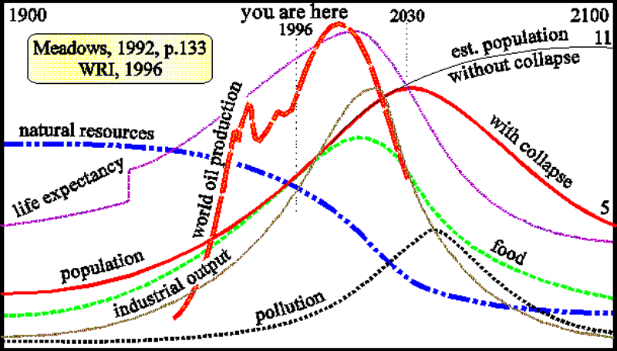
Lietuvos ateities planavimo strategijos: kaip sukurti sumanią bendruomenę

Slide 23
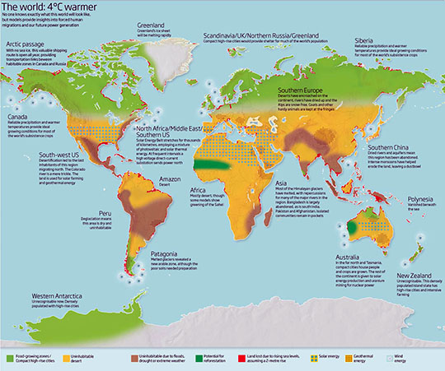
Lietuvos ateities planavimo strategijos: kaip sukurti sumanią bendruomenę

Slide 24
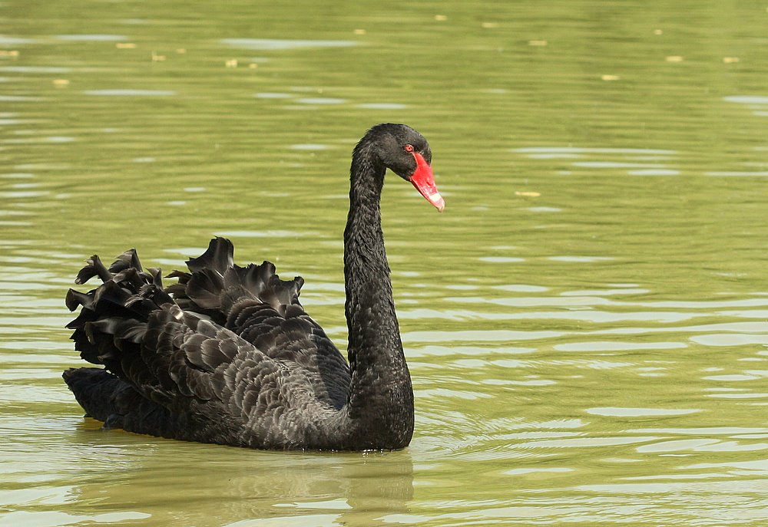
Lietuvos ateities planavimo strategijos: kaip sukurti sumanią bendruomenę

Slide 25
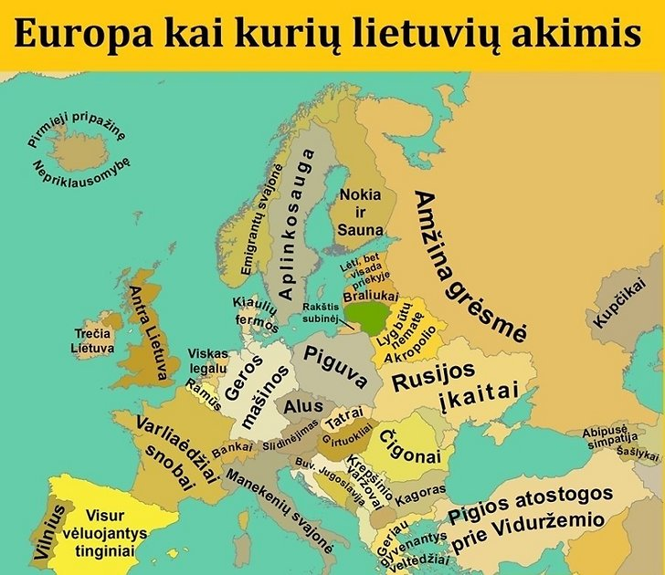
Lietuvos ateities planavimo strategijos: kaip sukurti sumanią bendruomenę

Slide 26
Lietuvos ateities planavimo strategijos: kaip sukurti sumanią bendruomenę
Ko reikia Lietuvai iki laimės?
1
2
3
4
5

Slide 27
Lietuvos ateities planavimo strategijos: kaip sukurti sumanią bendruomenę
Ačiū jums
Egvare@lrs.lt

Slide 28
Lietuvos ateities planavimo strategijos: kaip sukurti sumanią bendruomenę

